Slide 1



TOP X
Ergebnisse der Bestandsaufnahme / Risikoabschätzung für das Grundwasser in Niedersachsen,
Datenstand: Januar 2014
Niedersächsischer Landesbetrieb für Wasserwirtschaft, Küsten- und Naturschutz

Slide 2

Niedersächsischer Landesbetrieb für Wasserwirtschaft, Küsten- und Naturschutz
Bestandsaufnahme 2013 - Grundwasser
Rechtliche Grundlagen
EG-WRRL
  Artikel 5 Merkmale der Flussgebietseinheit, Überprüfung der Umweltauswirkungen menschlicher Tätigkeiten….
Grundwasserrichtlinie (GWRL, ergänzend zur EG-WRRL)
Grundwasserverordnung
  § 2 Bestimmung und Beschreibung der GWK
  § 3 Gefährdete Grundwasserkörper
  § 14 Wirtschaftliche Analyse der Wassernutzungen
LAWA-Arbeitshilfe: Überprüfung und Aktualisierung der LAWA-Arbeitshilfe zur Umsetzung der EG-Wasserrahmenrichtlinie bis zum 22. Dezember 2013 (Produktdatenblatt 2.1.6)
Gebietskooperation Vechte

Slide 3
Niedersächsischer Landesbetrieb für Wasserwirtschaft, Küsten- und Naturschutz
Bestandsaufnahme - Grundwasser
Grundwasserkörper sind festzulegen und zu beschreiben, dabei werden alle Informationen, die im ersten Planungszyklus gesammelt wurden, berücksichtigt.
Die Nutzungen, denen die GWK unterliegen, sind zu ermitteln und zu bewerten wie hoch das Risiko besteht, dass diese Nutzungen die Bewirtschaftungsziele gefährden. (Belastungen und Auswirkungen)
Risikobeurteilung 2021 für jeden GWK mit der Aussage ob die Gefahr besteht, die WRRL-Ziele am Ende der nächsten Bewirtschaftungsperiode zu verfehlen !
Gebietskooperation Vechte
Notes:
Hinweis auf Risikobeurteilung für 2021! Abgrenzung zur Bewertung!

Slide 4
Abgrenzung Risikoabschätzung - Bewertung
Bestandsaufnahme 2013
Fachliche Einschätzung in Anlehnung an die LAWA-Arbeitshilfe
Risikoabschätzung § 3(1) GrwV
Risiko des Nichterreichens der Bewirtschaftungsziele am Ende des Bewirtschaftungszyklus (2021)?
nicht gefährdet
gefährdet
unklar
Bewirtschaftungsplan 2014/15
Leitfaden zur Bewertung des mengenmäßigen Zustands
Vorgaben WRRL
Zustandsbewertung § 4(2), 7(2) GrwV
Aktuelle Ist-Situation der Bewirtschaftungsziele
gut
schlecht
Notes:
Der wichtigste methodische Unterschied zwischen der Gefährdungsabschätzung und der Bewertung liegt in der Berücksichtigung der Emission. Im Rahmen der Bewertung spielen hauptsächlich die Immissionsdaten eine Rolle. Die Emission geht überwiegend nur in die Gefährdungsabschätzung ein.
Ein weiterer Unterschied liegt in dem Ansatz der Schwellenwerte, bei der Gefährdungsabschätzung werden strengere Immissionsdaten angesetzt (Nitrat ab 10 mg/l, PSM halber Schwellenwert), weil nicht der jetztíge Zustand betrachtet sondern eine Aussage für die Zukunft getroffen wird (was kommt).
Bei der Bewertung werden für die Immission die rechtlichen Grenzwerte (Schwellenwerte) herangezogen.

Slide 5
Niedersächsischer Landesbetrieb für Wasserwirtschaft, Küsten- und Naturschutz
Risikoabschätzung 2021
Risikoabschätzung (Gefährdungsabschätzung) ist für die Grundwassergüte und die Grundwassermenge durchzuführen
Güte
Menge
Prüfung, ob die
Schwellenwerte gemäß Anlage 2 (GrwVO) überschritten werden
(Nitrat, Arsen, Cadmium, Blei, Quecksilber, Ammonium, Chlorid, Sulfat, PSM).
Für diffuse und punktuelle Quellen
Prüfung, ob die mittlere Grundwasserentnahme das nutzbare Grundwasserdargebot übersteigt.
Versalzung
Gwa Landökosysteme
Oberflächengewässer
Gebietskooperation Vechte
Notes:
Hinweis, dass für die Schwellenwerte strengere Werte als die gesetzlichen angenommen werden.
Bei der Menge reicht für die Gefährdungsabschätzung schon die Betroffenheit eines Schutzgutes. Bei der Bewertung muss bei einer Veränderung des Grundwasserstandes auch ein Schutzgut betroffen sein.

Slide 6
Niedersächsischer Landesbetrieb für Wasserwirtschaft, Küsten- und Naturschutz
Für den Parameter Nitrat wird eine Kombination aus der potentiellen Nitratkonzentration im Sickerwasser und der Immissionsdaten betrachtet:
 | Immission | Emission*
Sicher nicht gefährdet | < 10 mg/l | < 40 mg/l
Sicher gefährdet | > 50 mg/l oder | >75 mg/l
Alles andere sind Grenzfälle, für die Zusatzinformationen (z.B. Trendbetrachtungen) erforderlich sind.
* pot. Nitratsickerwasser-
konzentration pro Typfläche
Tabelle gemäß LAWA-Arbeitshilfe, Abbildung 5
Gebietskooperation Vechte
Notes:
In Niedersachsen werden abweichend zur LAWA-Arbeitshilfe die folgenden „Grenzwerte“ angesetzt, in Abstimmung mit MU und den Externen aus der AG Güte. Zu beachten ist, dass für die Einstufung eines GWK als gefährdet eine Überschreitung an einer Messstelle nicht ausreichend ist.
Es müssen mindestens drei MST pro Typfläche den entsprechenden Wert überschreiten. Anschließend wird geprüft, ob die Typfläche 20% Flächenanteil am GWK hat. Erst dann wird der GWK als gefährdet eingestuft.
Potenzielle Nitratkonzentration im Sickerwasser, die aufgrund der Flächennutzung an der Untergrenze des Wurzelraums emittiert wird.
Gemäß Ansatz 7 der LAWA-Arbeitshilfe. Kombinierter Emissions- und Immissionsansatz

Slide 7
Niedersächsischer Landesbetrieb für Wasserwirtschaft, Küsten- und Naturschutz
Risikoabschätzung 2021 -
diffuse Schadstoffe; Nitrat
Daten-Grundlage:
a) Immission:
Untersuchungsergebnisse des WRRL-Monitoring-Messnetzes (GWSTN):
- Aktuelle Jahresmittelwerte (Daten bis 2012)
- Ergebnisse der Trendauswertung (2007-2012)
b) Emission:
- Potentielle Nitrat-Sickerwasserkonzentration (LBEG; Stand: 11/2013)
- Potentielle Nitrat-Sickerwasserkonzentration (LBEG; Stand: 2006); Vergleich
(- Daten der Modellbetriebe)
c) GIS-Shapes:
- Typflächen/Teilräume (LBEG; Stand 05/2008)
- GWK (NLWKN/LBEG; Stand 2013)
Gebietskooperation Vechte
Notes:
Immission: Messergebnisse aus dem Überblicksmessnetz. Maßgeblich ist der jeweils aktuellste Jahresmittelwert, der anschließend anhand der Messergebnisse aus den Vorjahren plausibilisiert wird.

Slide 8
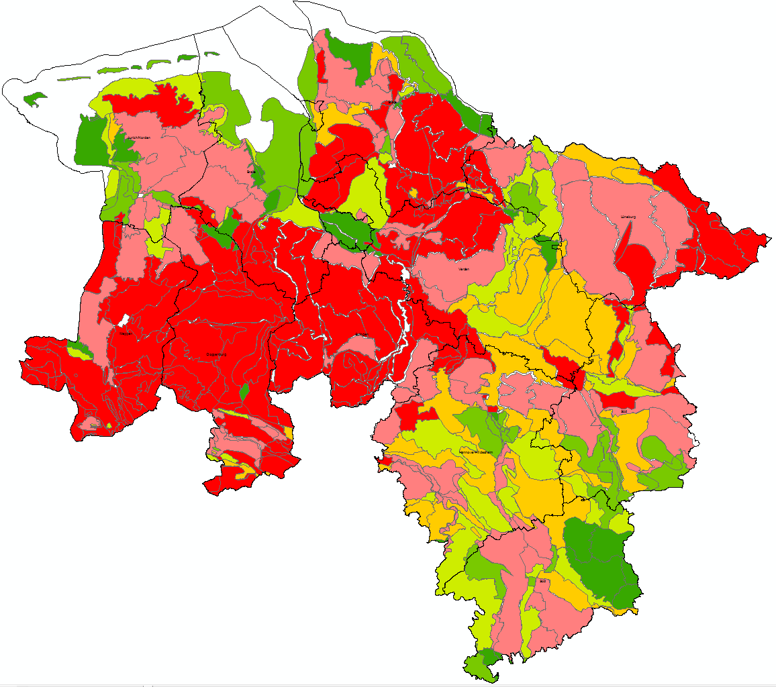
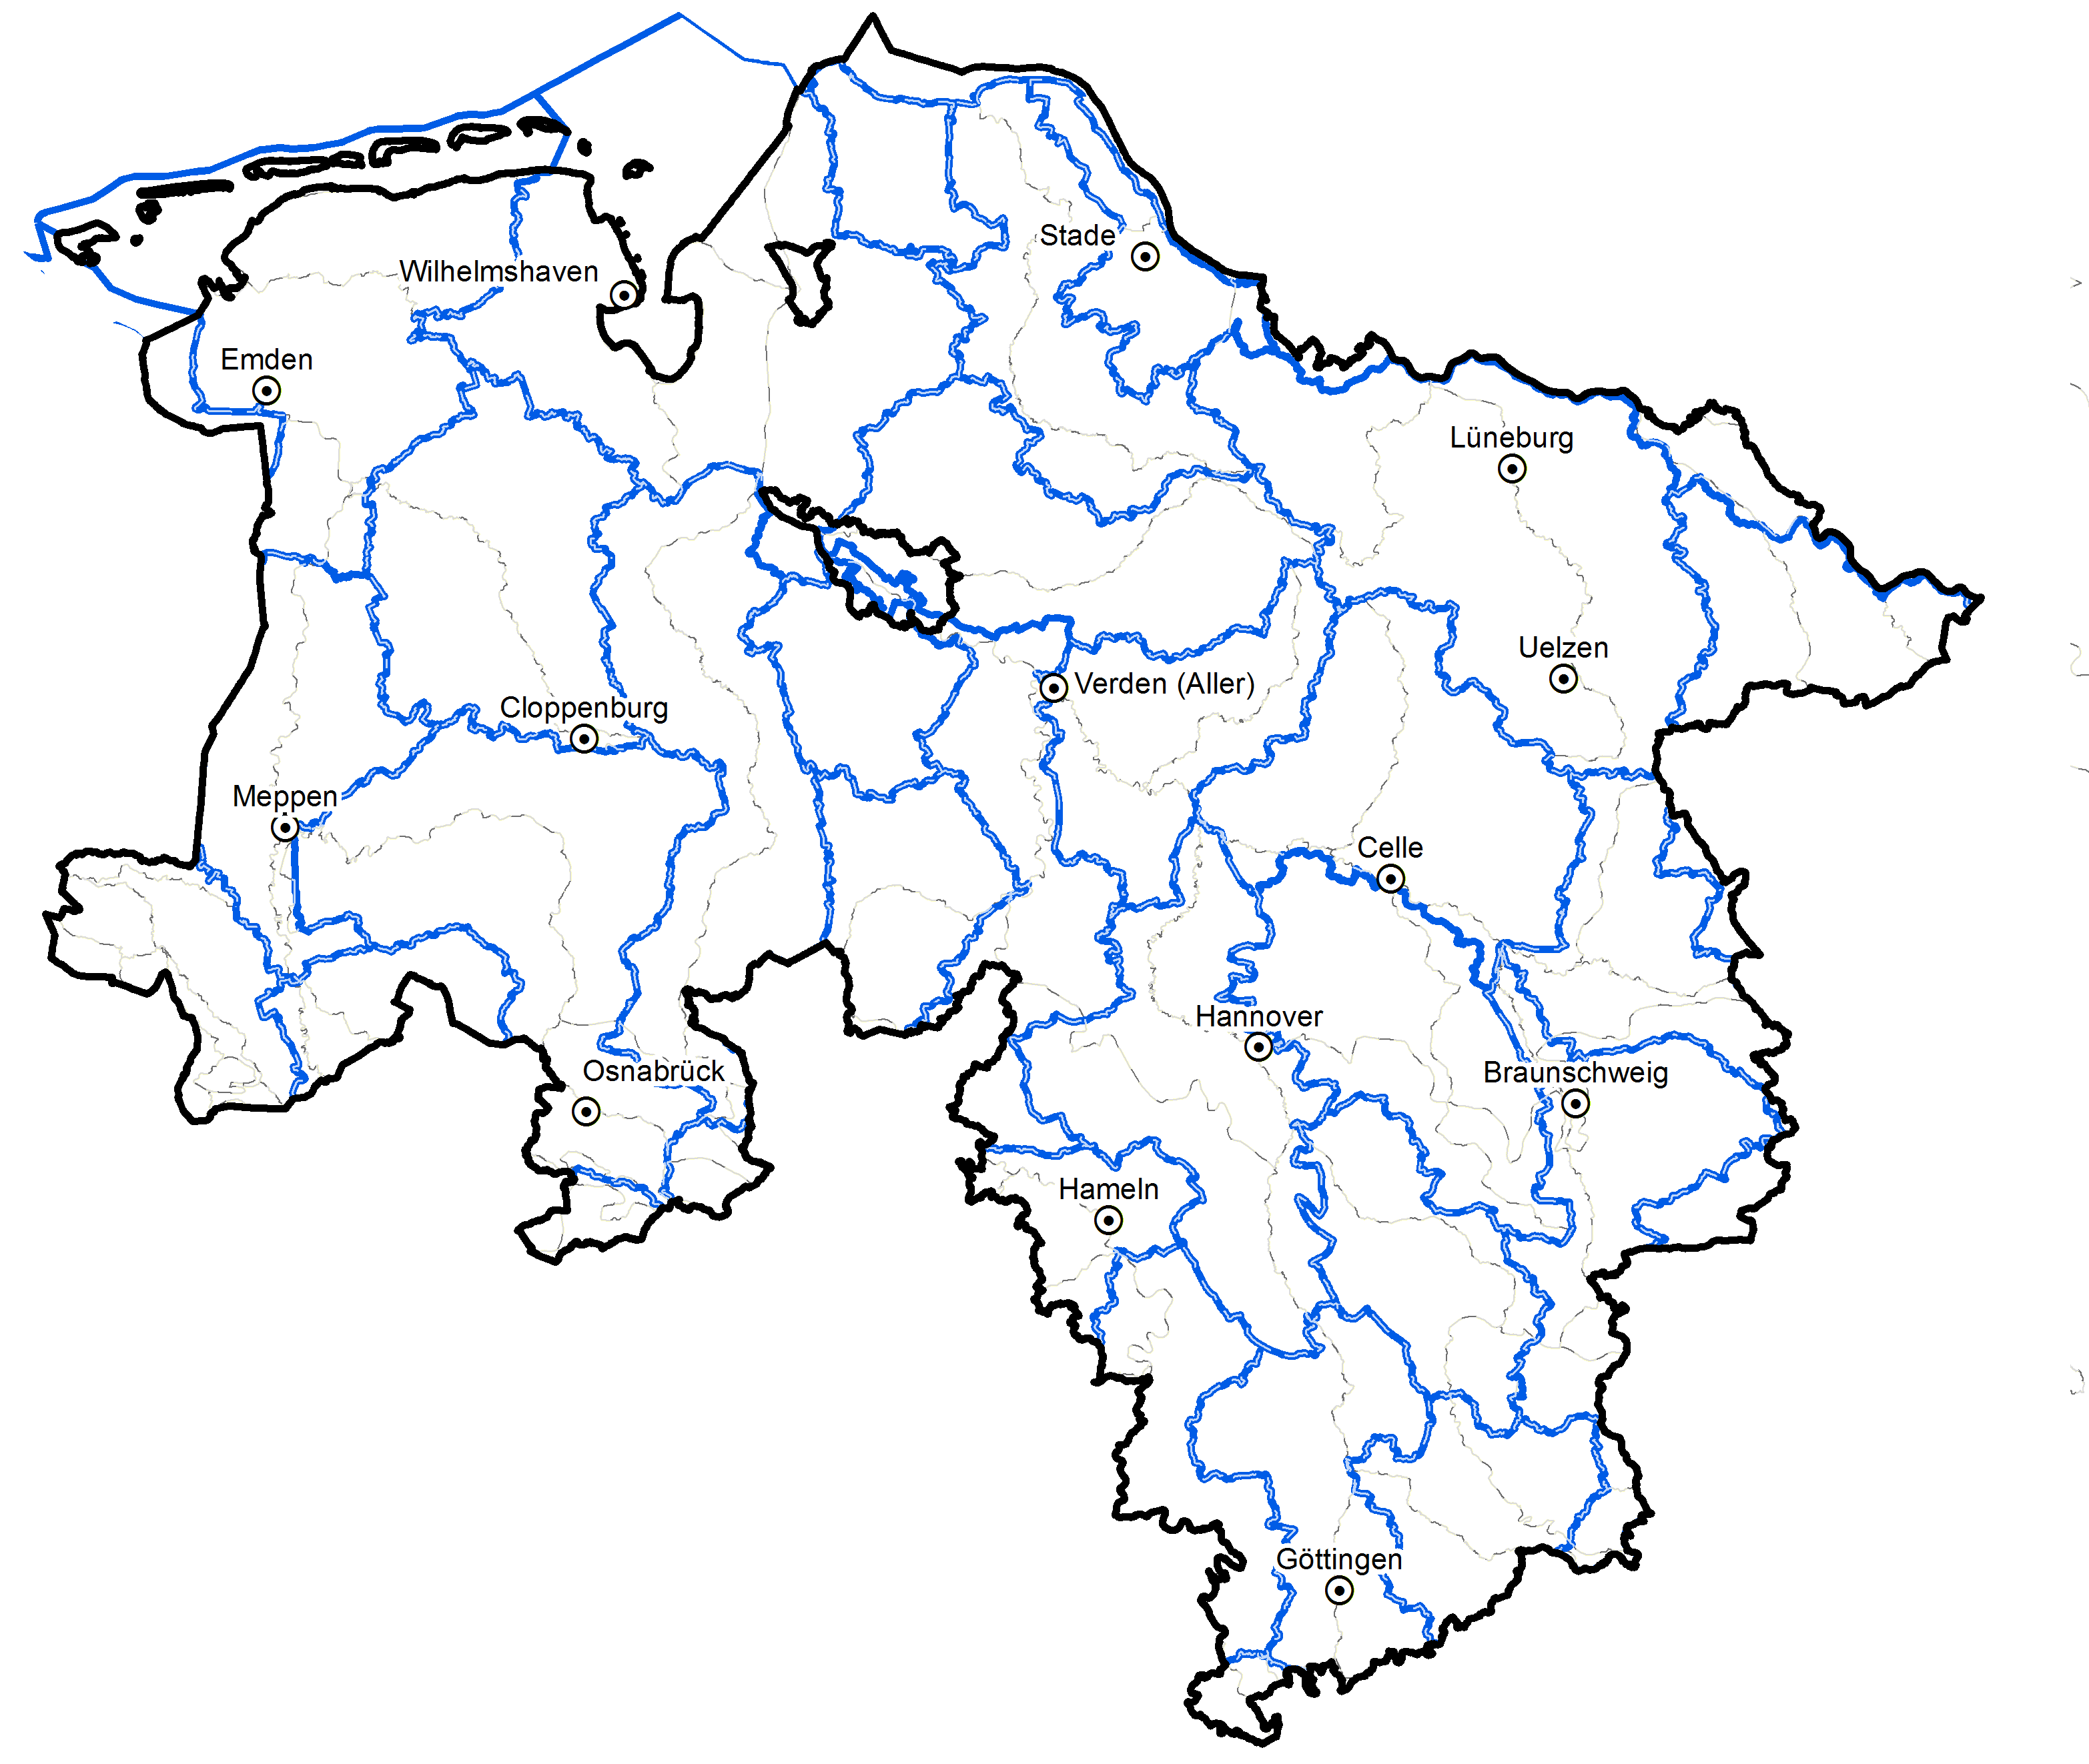
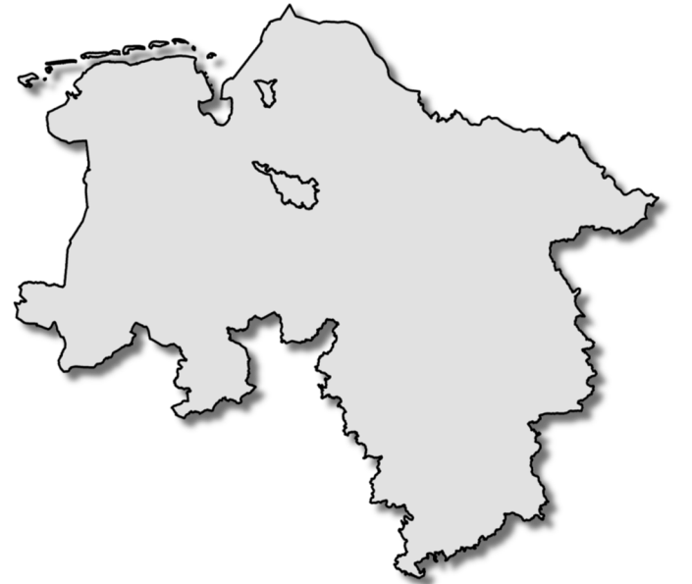
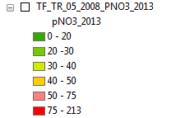

Potenzielle Nitrat- (NO₃)
Sickerwasserkonzentration
(Stand 2013)
Bearbeitungsgebiete
GW-Typflächen/Teilräume
NO₃-Konzentration
< 20 mg/l
20 - 30 mg/l
30 - 40 mg/l
40 -50 mg/l
50 - 75 mg/l
Datenquelle:
75 - 213 mg/l
Notes:
Die Emissionsdaten aus der BEE liegen nur in Niedersachsen vor, alle anderen Bundesländer müssen hier über die Landnutzung behelfsmäßig Daten ermitteln.
Daten beruhen auf der Basisemissionserkundung des LBEG. Zugrunde liegen statistische Daten (ASE) aus der Landwirtschaft aus dem Jahr 2010, bundesweite Prognoseberechnungen und ein Wasserhaushaltsmodell (GROWA). Die Deposition geht ebenfalls ein. Die BEE wird alle 5-7 Jahre aktualisiert.

Slide 9
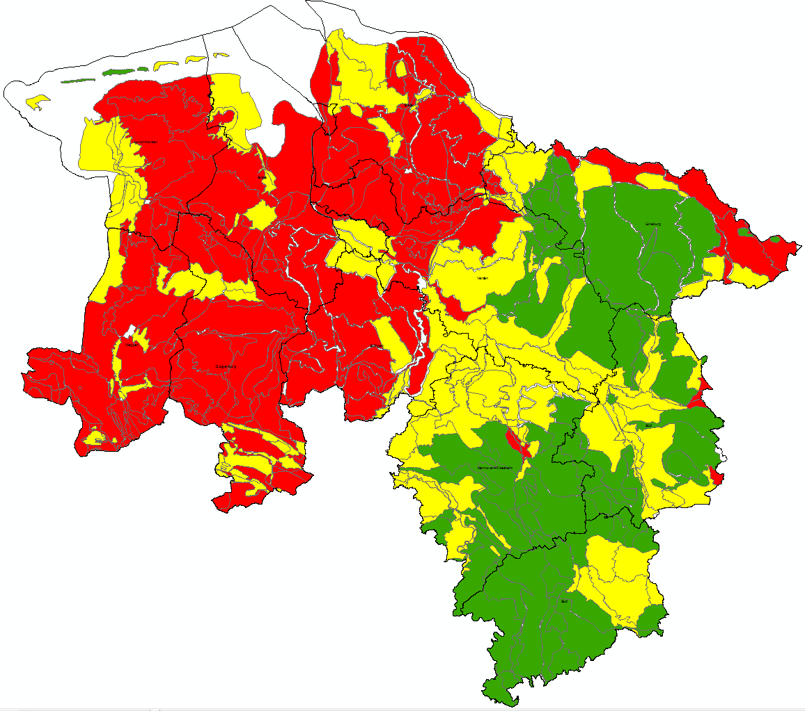
Vergleich der potenziellen Nitrat- (NO₃)
Sickerwasserkonzentration 2006 zu 2013
Positiver Trend
Bearbeitungsgebiete
GW-Typflächen/Teilräume
Veränderung der NO₃-
Konzentration 2006 zu 2013
Um mehr als 10 mg/l gesunken
Negativer Trend
Kaum verändert
Keine wesentliche
Änderung
Um mehr als 10 mg/l gestiegen
Datenquelle:

Slide 10
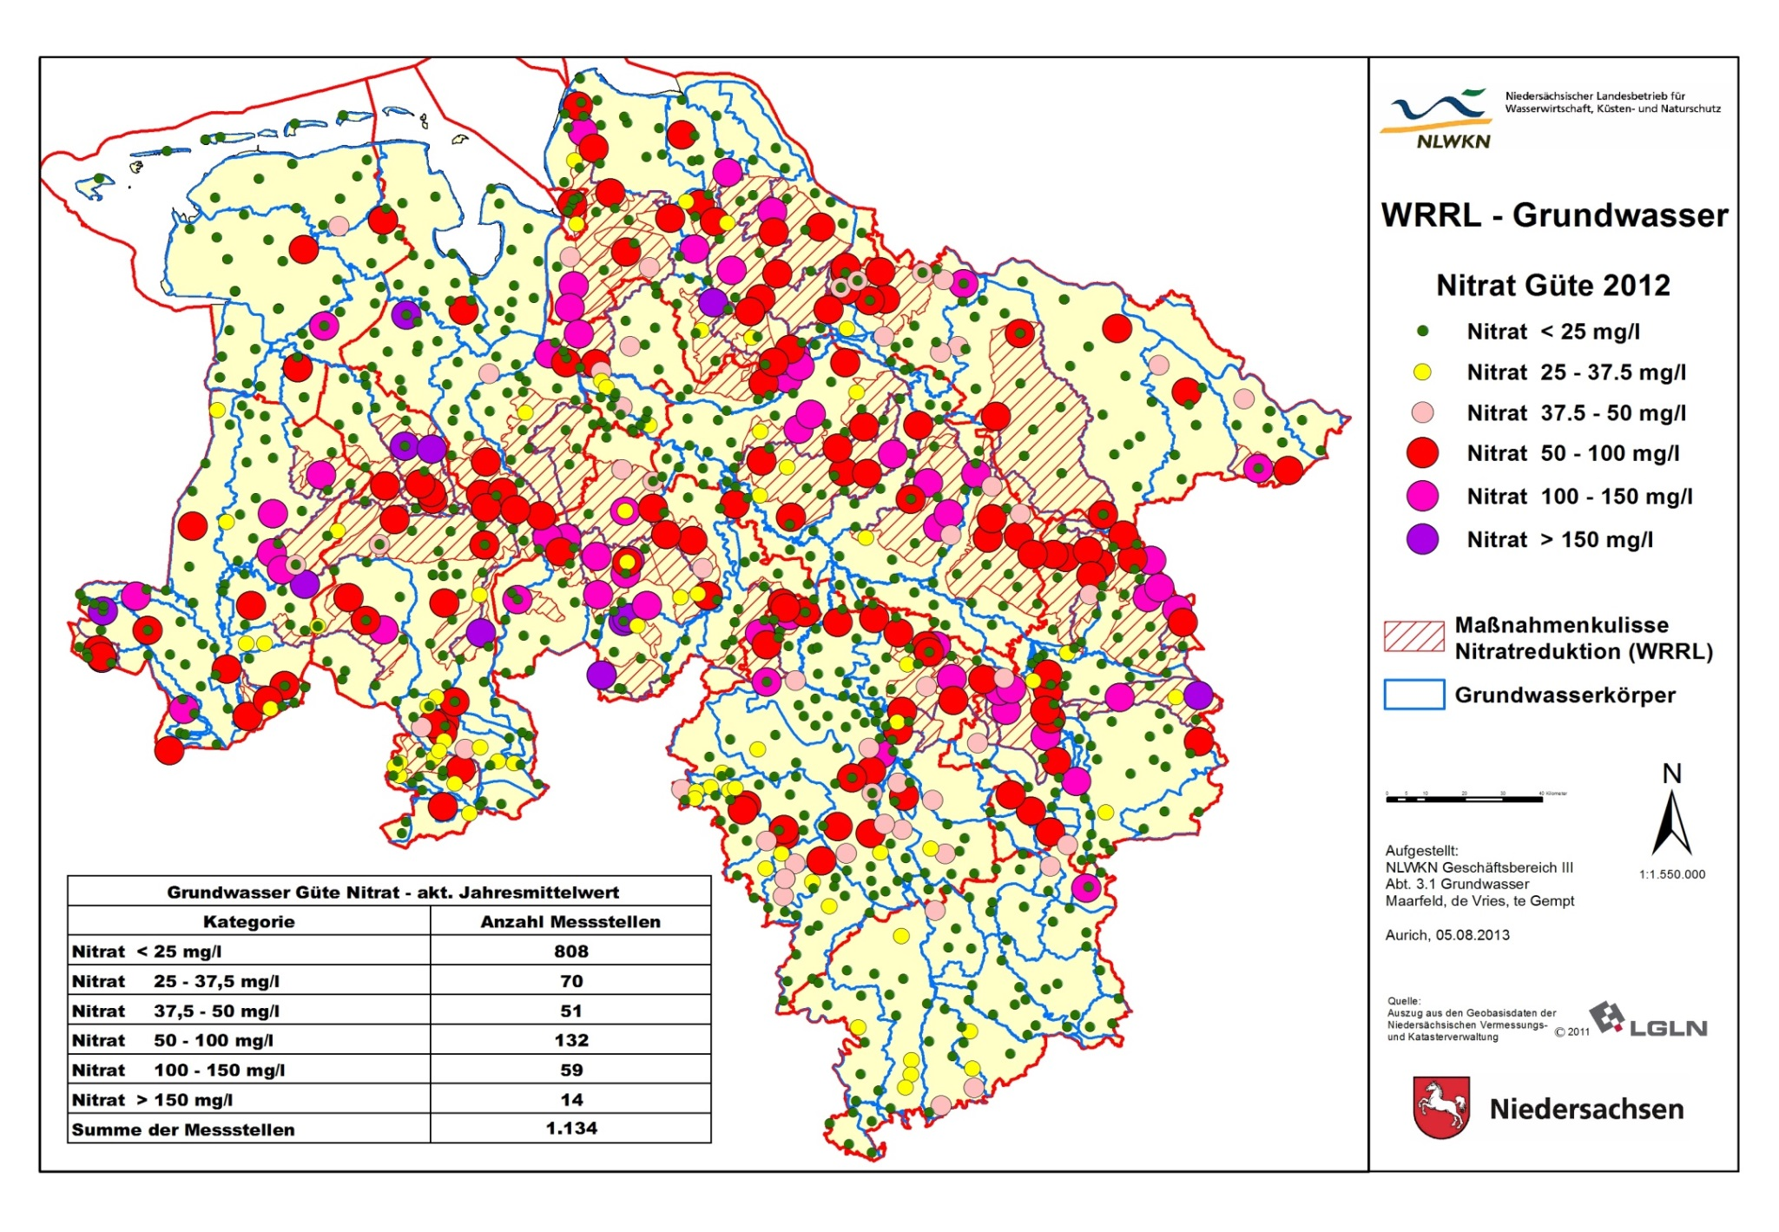
Notes:
Es liegt der aktuellste Jahresmittelwert (2012) zugrunde. Gemäß Leitfaden. Vorherige Mittelwerte wurden zur Plausibilisierung verwendet. Für die Gefährdungsabschätzung werden die Werte von 2007-2012, für die Bewertung 2008-13 verwendet.

Slide 11
Hier bitte die Abb. aus Ordner
„Karten Grundwasser/GeKo_Nitrat_Karten“
einfügen:
„XY_GeKo_Nitrat“ (.jpg oder .pdf-Datei)
(GW-Messstellen)

Slide 12
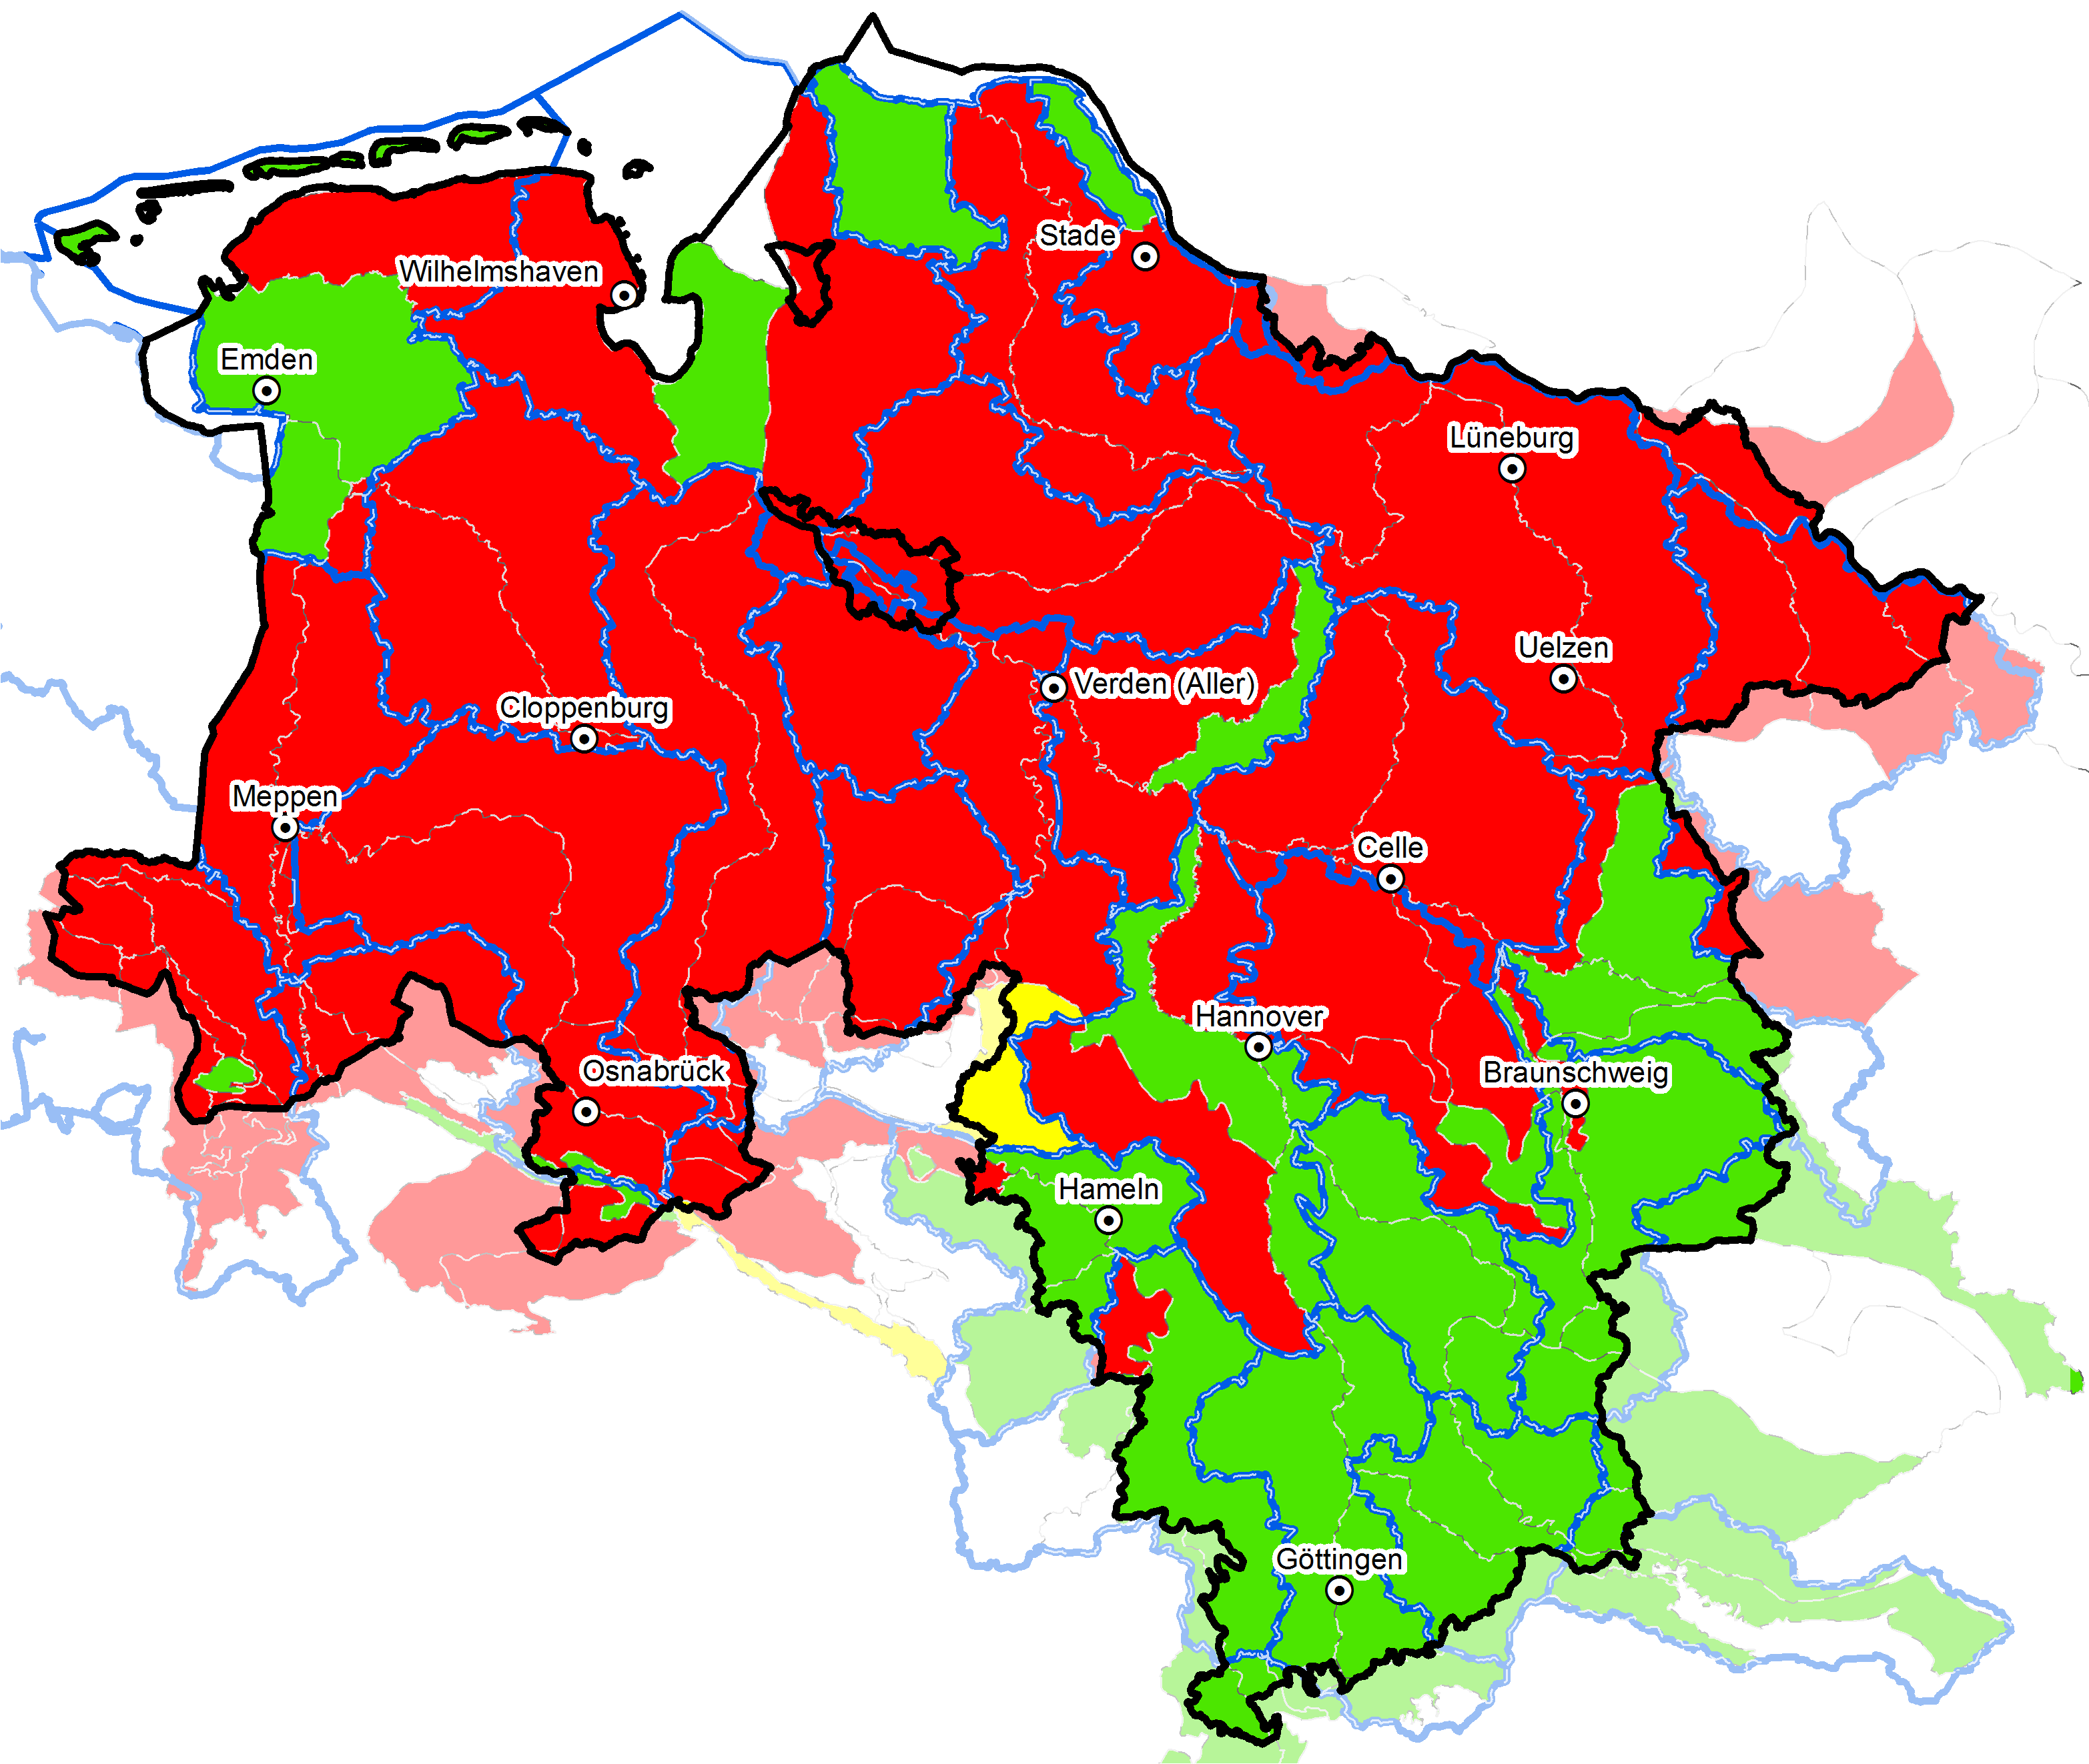
Gefährdungsabschätzung 2021 – Nitrat
Ergebnis nach Einzelfallbetrachtung
Bearbeitungsgebiete
Grundwasserkörper
Risikoabschätzung Nitrat
Nicht gefährdet
Gefährdet
Unsicher

Slide 13
Risikoabschätzung Güte alle Schwellenwerte außer Nitrat
Für alle anderen Parameter liegen keine Emissionswerte vor, so dass hier nur Immissionsbetrachtungen zur Anwendung kommen

Slide 14
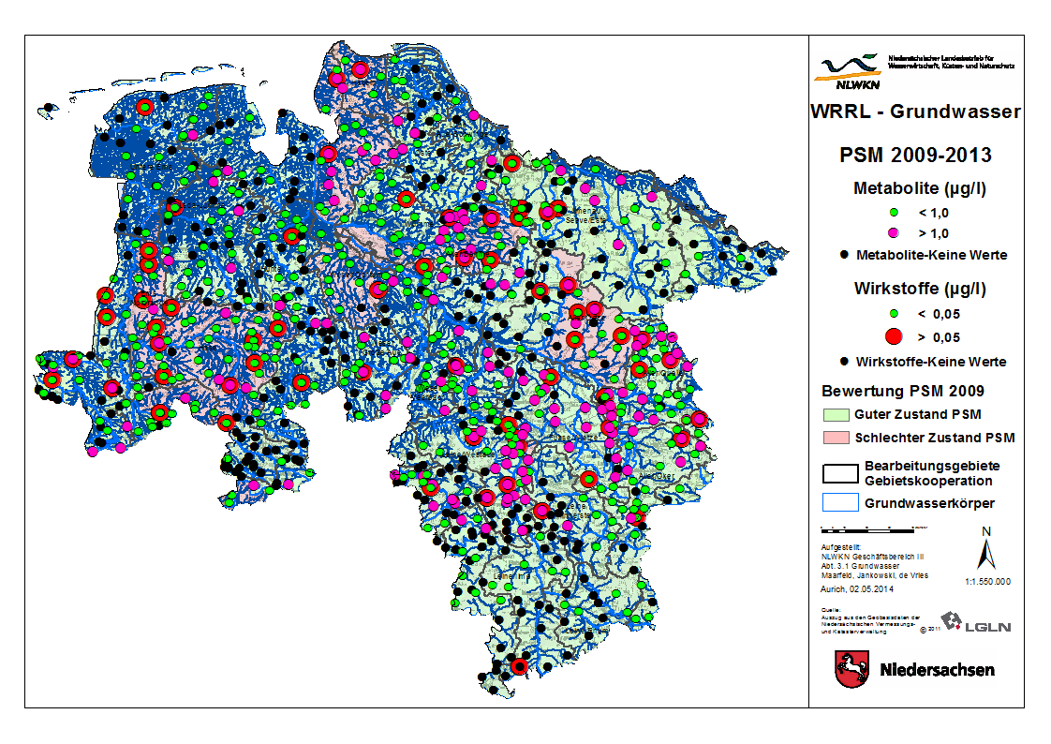

Slide 15
Hier bitte die Abb. aus Ordner
„GeKo-PSM_Karten“
einfügen:
„XY_GeKo_PSM.png“
(GW-Messstellen)
Notes:
Bei dem Wert von 0,5 für Wirkstoffe handelt es sich um den sogenannten Warnwert. Bei der Gefährdungsabschätzung werden wie schon erwähnt strengere Grenzwerte angesetzt. Bei Metabolite ist es der GOW (die untere Grenze)

Slide 16
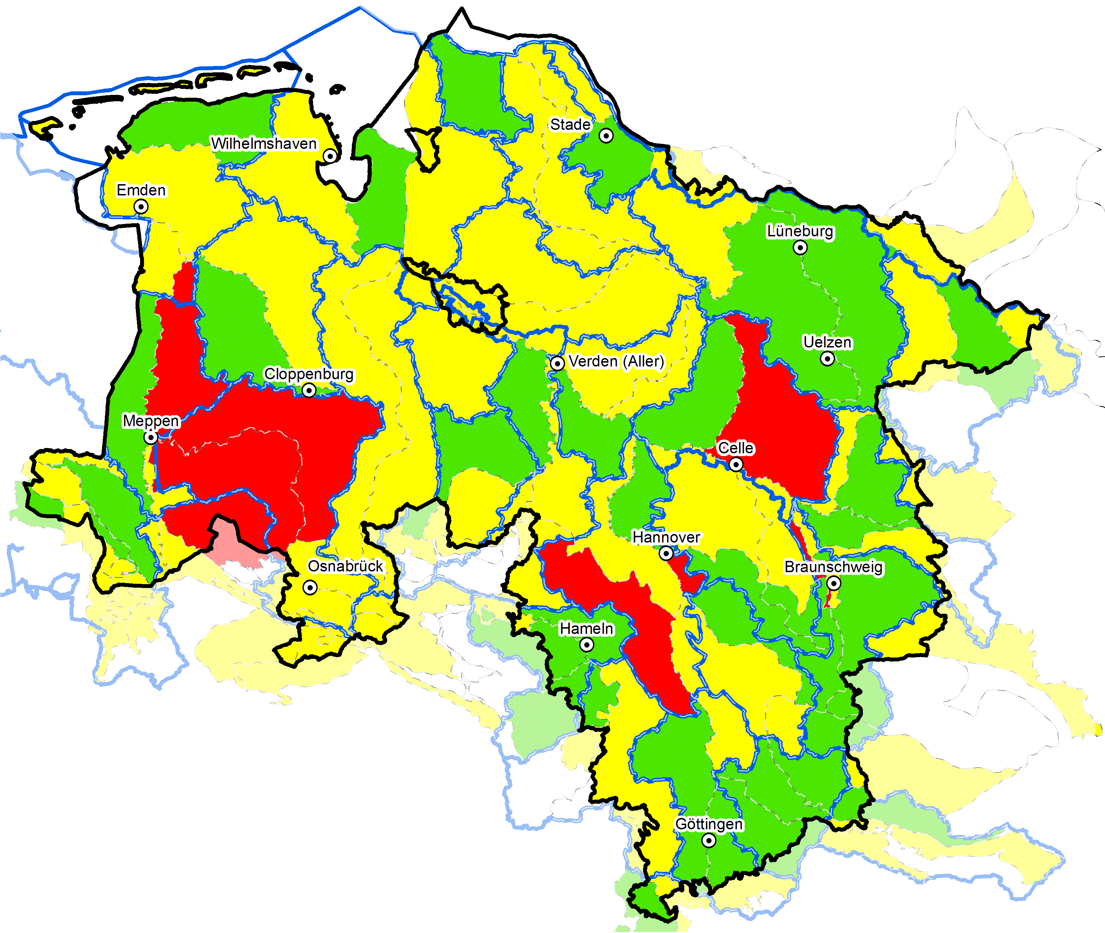
Gefährdungsabschätzung 2021 - NI
Pflanzenschutzmittel (PSM) gesamt
Bearbeitungsgebiete
Grundwasserkörper
Risikoabschätzung PSM
Nicht gefährdet
Gefährdet
Unsicher
Notes:
Die vielen unsicheren GWK erklären sich aus:
Unsichere Datenlage, noch nicht alle PSM-Ergebnisse lagen zum Zeitpunkt der Gefährdungsabschätzung vor
Erhöhte Metabolite-Funde in einigen GWK (7-8). Hier ist ein Umgang mit diesen erhöhten Werten noch nicht bundesweit festgelegt. Eine Entscheidung hierzu wird im Juli erwartet.
Für die Einstufung als gefährdeter Grundwasserkörper müssen mindestens 2 MST pro Typfläche den Warnwert überschreiten. Diese Werte müssen für die Gefährdungsabschätzung nicht durch Wiederholungsmessungen bestätigt werden, bei der Bewertung ist dies aber zwingend erforderlich.

Slide 17
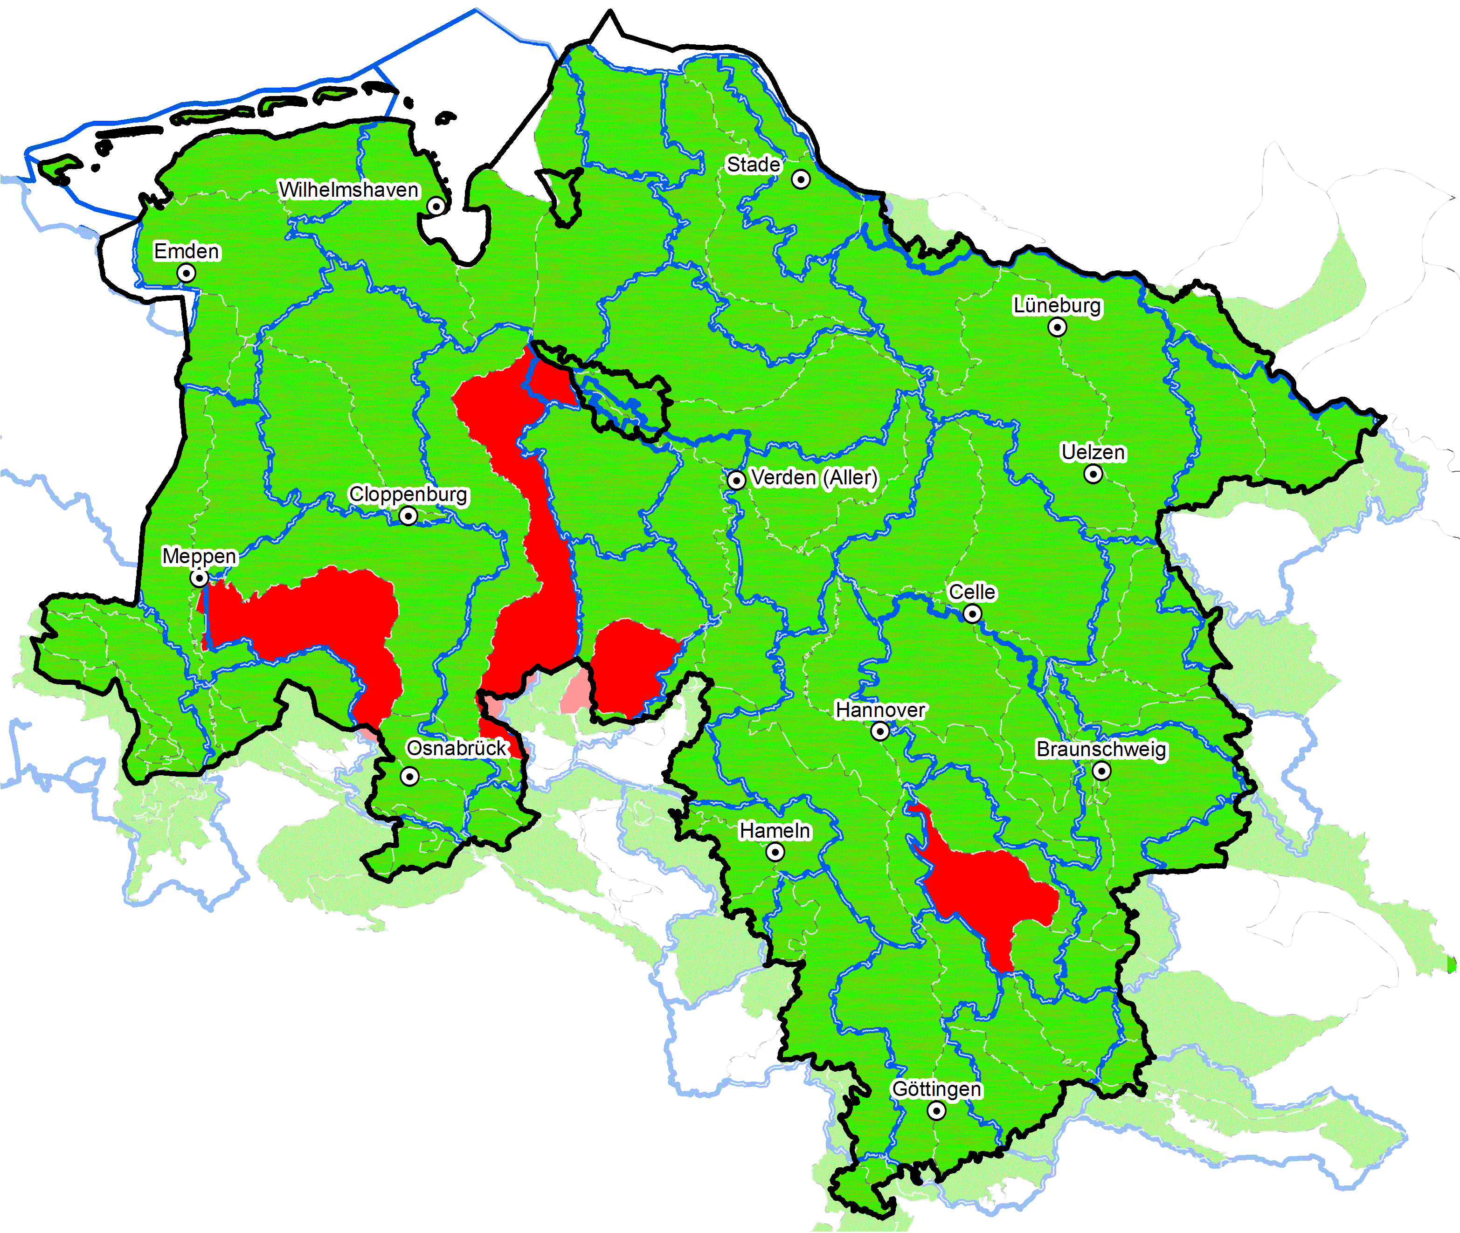
Gefährdungsabschätzung 2021 - NI
Cadmium (Cd) gesamt
Bearbeitungsgebiete
Grundwasserkörper
Risikoabschätzung Cadmium
Nicht gefährdet
Gefährdet
Unsicher
Notes:
Die Herkunft von Cadmium ist derzeit noch unklar.
Mögliche Ursachen: Mobilisierung durch anthropogene Einflüsse (Z.B. Bodenabbau), Dünger, Industrie.
Im letzten MNP war Forschung und Entwicklung als Maßnahme vorgesehen, ist aber aufgrund mangelnder Finanzierung nicht zum Zuge gekommen.
Für Einstufung als roter Grundwasserkörper müssen drei MST pro Typfläche über dem Schwellenwert liegen.

Slide 18
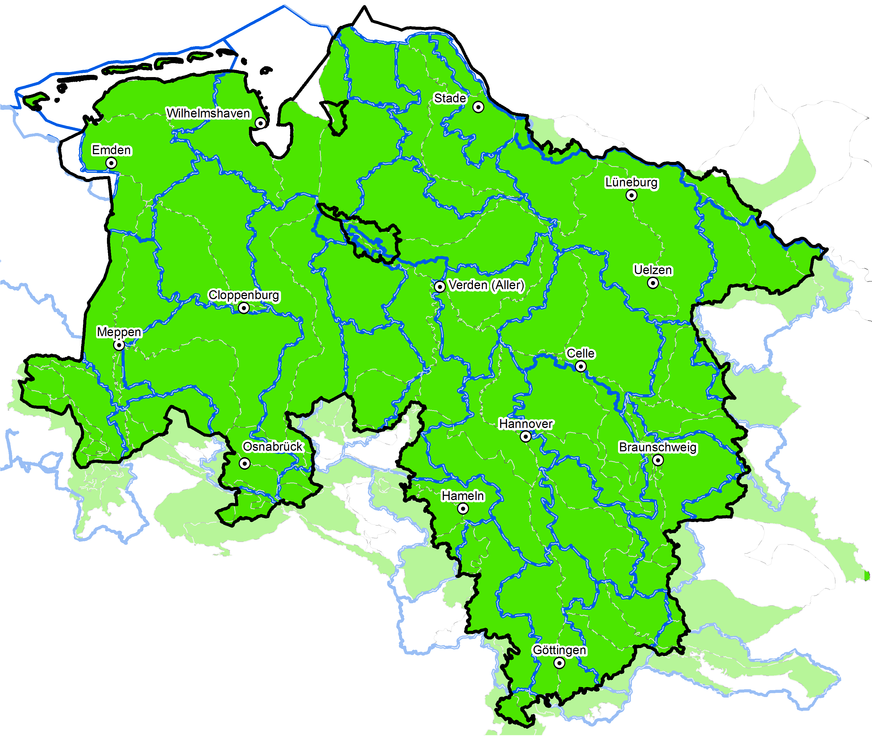
Gefährdungsabschätzung 2021 - NI
          Für:
          Ammonium
          Arsen
          Blei
          Chlorid
          Quecksilber
          Sulfat
Bearbeitungsgebiete
Grundwasserkörper
Risikoabschätzung
Nicht gefährdet
Gefährdet
Unsicher

Slide 19
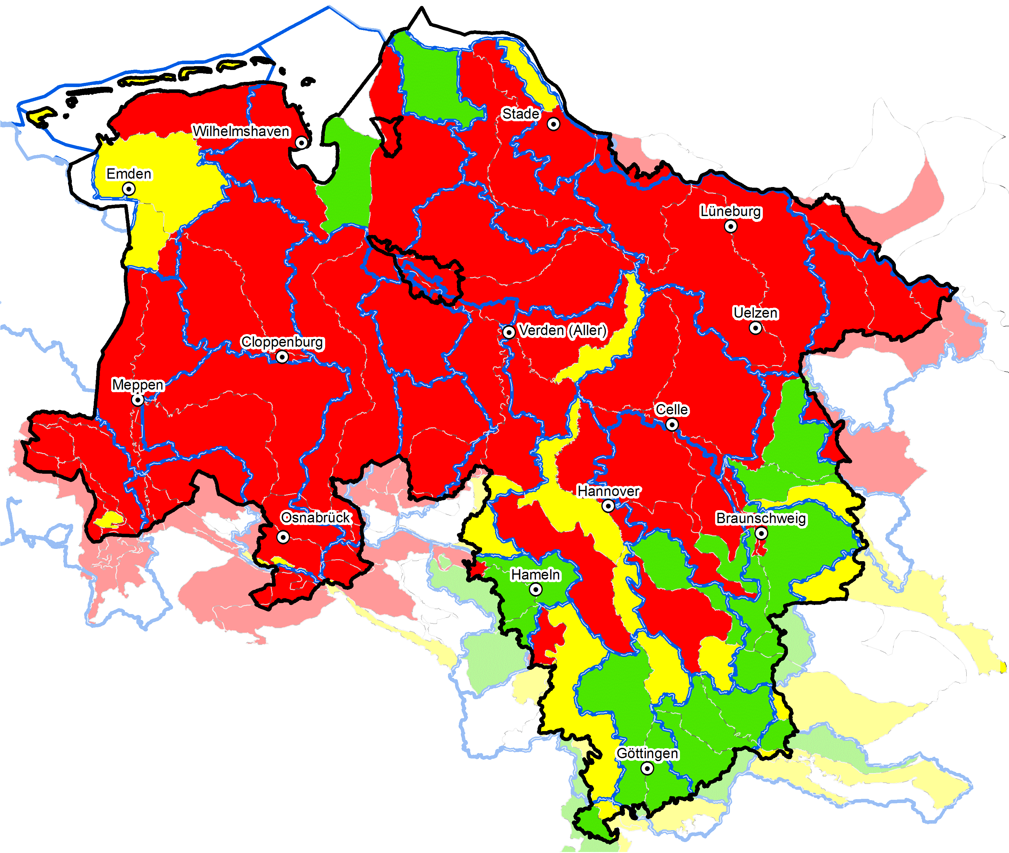
Gefährdungsabschätzung 2021 - Güte
nach Abstimmung mit Nachbarn
unter Einbeziehung aller Parameter
Bearbeitungsgebiete
Grundwasserkörper
Risikoabschätzung Güte
Nicht gefährdet
Gefährdet
Unsicher

Slide 20
Risikoabschätzung 2021
Risikoabschätzung (Gefährdungsabschätzung) ist für die Grundwassergüte und die Grundwassermenge durchzuführen
Güte
Menge
Prüfung, ob die
Schwellenwerte gemäß Anlage 2 (GrwVO) überschritten werden
(Nitrat, Arsen, Cadmium, Blei, Quecksilber, Ammonium, Chlorid, Sulfat, PSM).
Für diffuse und punktuelle Quellen
Prüfung, ob die mittlere Grundwasserentnahme das nutzbare Grundwasserdargebot übersteigt.
Versalzung
Gwa Landökosysteme
Oberflächengewässer
Gebietskooperation Vechte

Slide 21
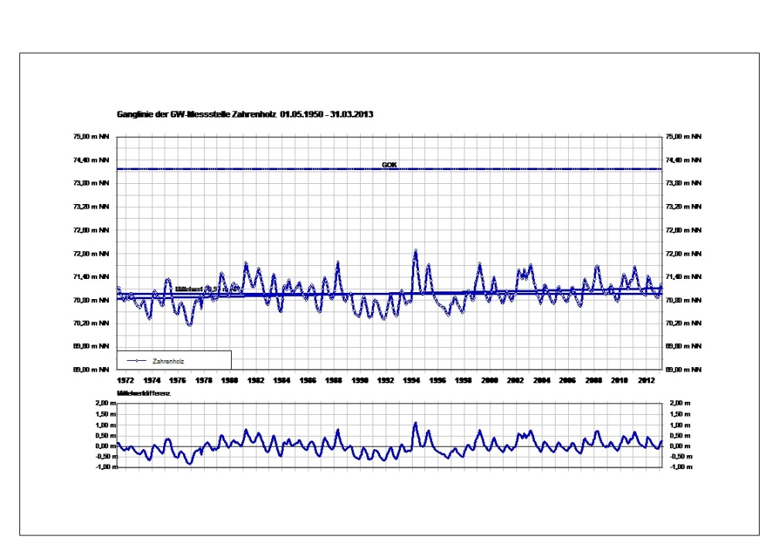
Risikoanalyse „GW-Stand“
Grundsätzliches
Der mengenmäßige Grundwasserzustand ist gut,
wenn die Entwicklung der Grundwasserstände (…) zeigt,
dass die langfristige mittlere jährliche Grundwasserentnahme
das nutzbare Grundwasserdargebot nicht übersteigt
(Auszug aus § 4 Nr. 1.) der GrwV)
-> Trendauswertung
der Grundwasserganglinien
(als Indikator für pot. Betroffenheit)

Slide 22
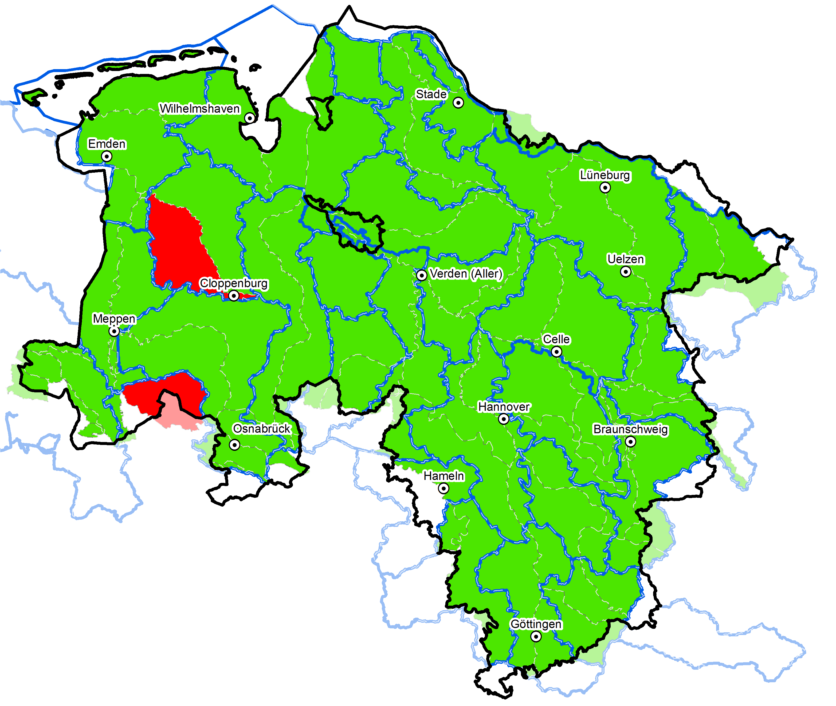
Gefährdungsabschätzung 2021 - Menge
Bewertung NI: GW-Stand
Bearbeitungsgebiete
Grundwasserkörper
Risikoabschätzung GW-Stand
Nicht gefährdet
Gefährdet
Unsicher
(hier: nur GWK, für die die Meldung
federführend durch Nds. erfolgt)
Notes:
2 GWK potentiell gefährdet: Leda-Jümme Lockergestein und Große Aa. Detailbetrachtungen wurden durchgeführt. Ergebnis: beide wurden at risk gemeldet.

Slide 23
Risikoanalyse „Versalzung / Salzintrusion“
Grundsätzliches
Durch menschliche Tätigkeiten bedingte Änderungen des
GW-Standes dürfen zukünftig nicht dazu führen,
d) dass das Grundwasser durch
Zustrom von Salzwasser (…)
nachteilig verändert wird.
(Auszug aus § 4 Nr. 2. d) der GrwV)
Abb. Systemskizze Salzintrusion

Slide 24
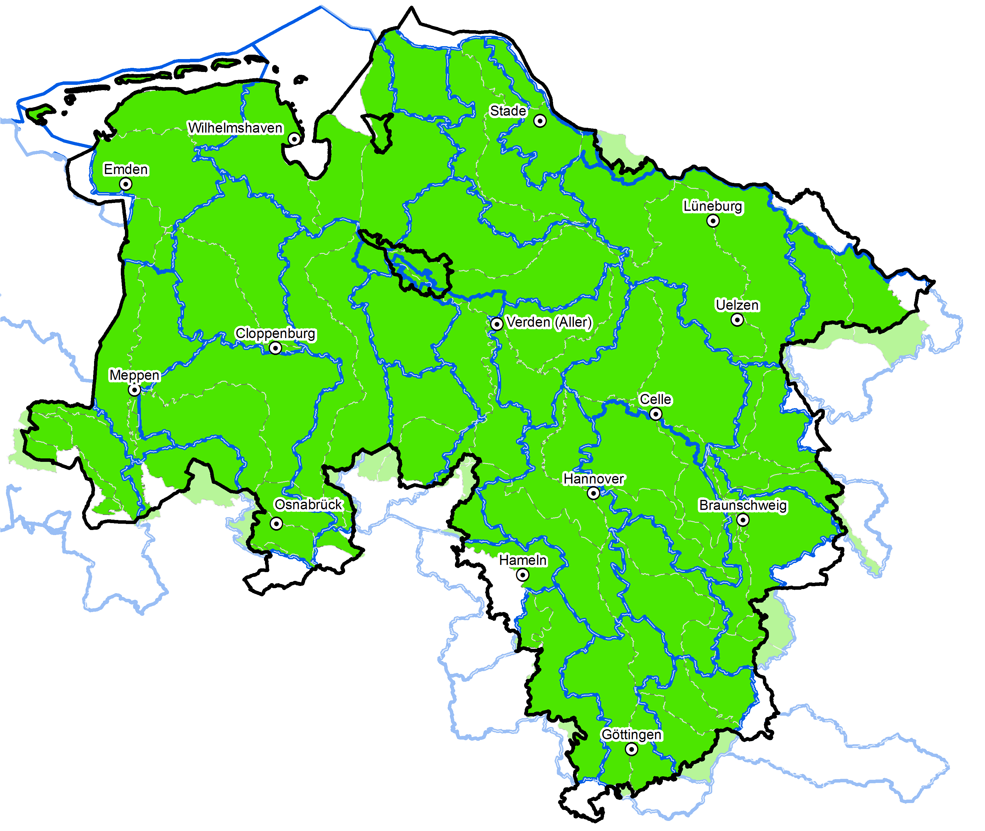
Gefährdungsabschätzung 2021 - NI
Versalzung
Bearbeitungsgebiete
Grundwasserkörper
Risikoabschätzung
Nicht gefährdet
Gefährdet
Unsicher
(hier: nur GWK, für die die Meldung
federführend durch Nds. erfolgt)
Notes:
Auffälligkeiten an 29 ÜBM, Chlorid > 100 250 mg/l
Detailbetrachtungen unter Beteiligung des LBEG durchgeführt
Fazit: es besteht kein grundsätzliches Risiko, aber weiterhin Klärungsbedarf.

Slide 25
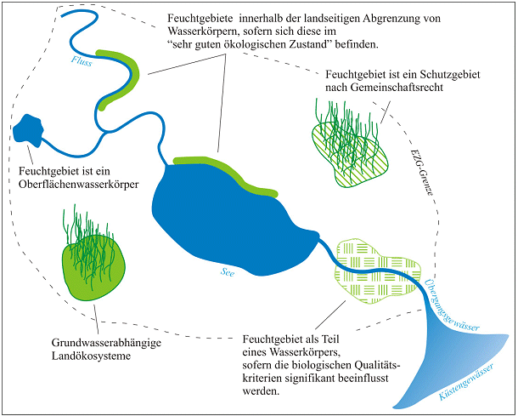
Risikoanalyse „(g)wa Landökosysteme“
Grundsätzliches
Durch menschliche Tätigkeiten bedingte Änderungen des
GW-Standes dürfen zukünftig nicht dazu führen, dass
c) Landökosysteme, die direkt vom GWK
abhängig sind, signifikant geschädigt werden
(Auszug aus § 4 Nr. 2. c) der GrwV)
Abb. Systemskizze gwa Landökosystem

Slide 26
Gefährdungsabschätzung 2021 - NI
GW-abhängige
Landökosysteme
Bearbeitungsgebiete
Grundwasserkörper
Risikoabschätzung
Nicht gefährdet
Gefährdet
Unsicher
(hier: nur GWK, für die die Meldung
federführend durch Nds. erfolgt)
Notes:
. 5 (g)wa LÖS pot. geschädigt
- FFH 094 Steinhuder Meer,
- FFH 218 Wittenheim und Silstro
- FFH 300 Hellern bei Wietze
- FFH 399 Wälder im Solling bei Lauenberg
FFH 053 Bäche im Artland
Detailbetrachtung durchgeführt (Wasserwirtschaft/Naturschutz)
Fazit. Kein Risiko

Slide 27
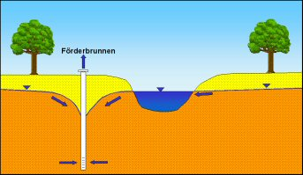
Risikoanalyse „Oberflächengewässer“
Grundsätzliches
Durch menschliche Tätigkeiten bedingte Änderungen des
GW-Standes dürfen zukünftig nicht dazu führen, dass
a) die Bewirtschaftungsziele (…) für
Oberflächengewässer, die mit dem GWK
in hydraulischer Verbindung stehen,
verfehlt werden,
b) sich der Zustand dieser Oberflächen-
gewässer (…) signifikant verschlechtert.
(Auszug aus § 4 Nr. 2. a), b) der GrwV)
Abb. Systemskizze GW/OFW

Slide 28
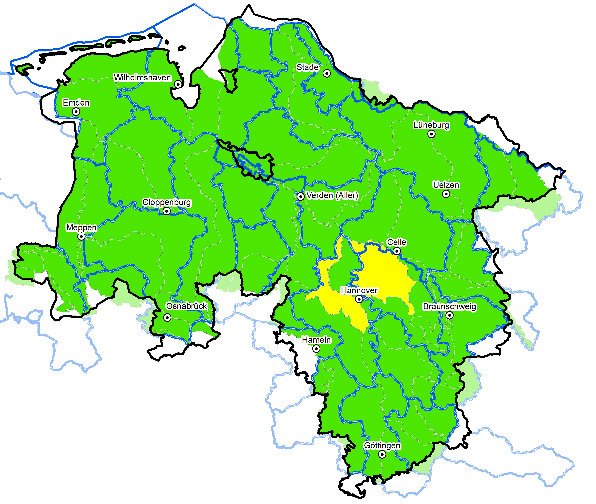
Gefährdungsabschätzung 2021 - NI
Oberflächengewässer
Bearbeitungsgebiete
Grundwasserkörper
Risikoabschätzung OWK
Nicht gefährdet
Gefährdet
Unsicher
(hier: nur GWK, für die die Meldung
federführend durch Nds. erfolgt)
Notes:
Potenziell gefährdetet Grundwasserkörper im Bereich Hannover:
Betroffenen Oberflächenwasserkörperabschnitte:
Wietze
Wuhlbeek
Seebeeke
Schleifbach
Stockbach
Kirchdorfer Mühlbach
Zum Teil liegen nicht ausreichend Daten zur Beurteilung vor, deswegen yet to be determined für GWK: Wietze-Fuhse Lockergestein und Leine Lockergestein links

Slide 29
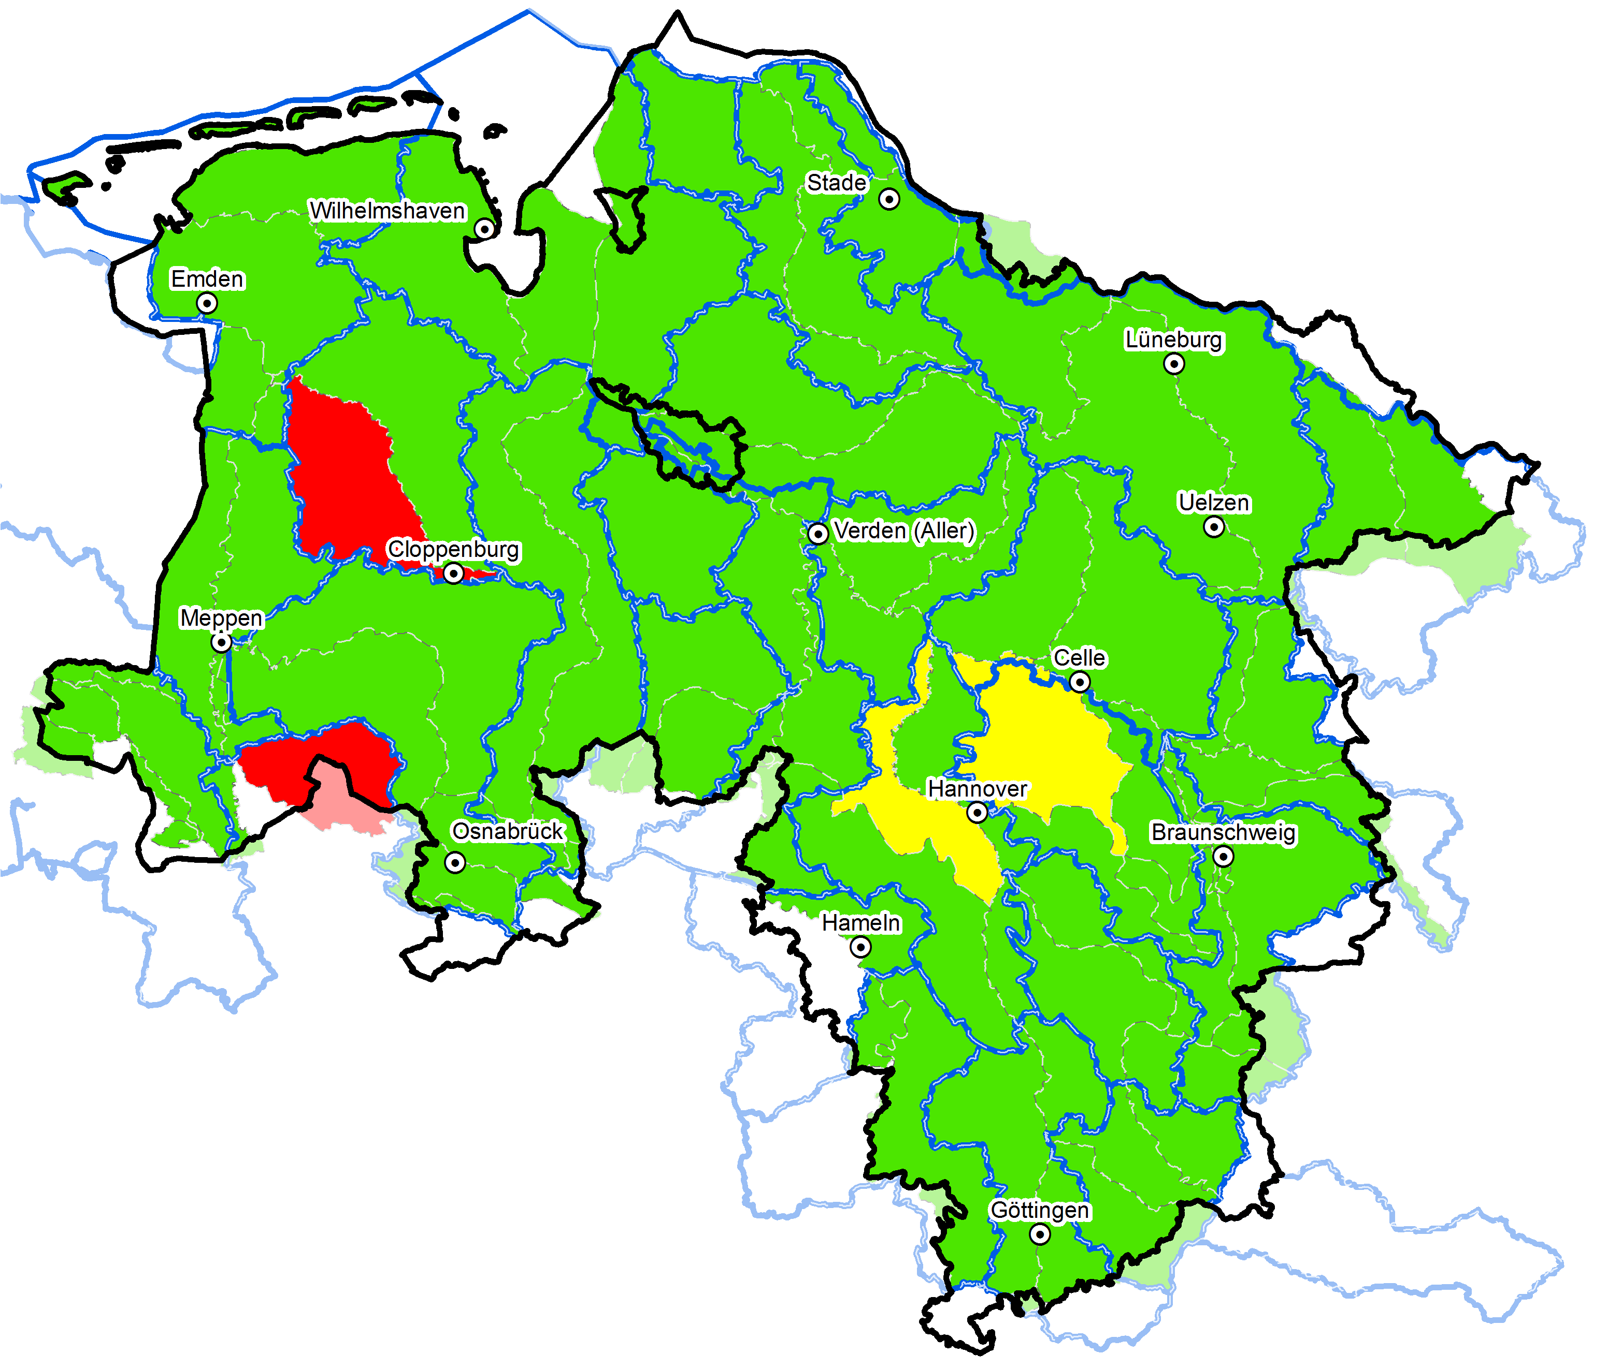
Gefährdungsabschätzung 2021 - Menge
Nur GWK mit Meldung durch Nds.
Bearbeitungsgebiete
Grundwasserkörper
Risikoabschätzung GW-Stand
Nicht gefährdet
Gefährdet
Unsicher
(hier: nur GWK, für die die Meldung
federführend durch Nds. erfolgt)

Slide 30
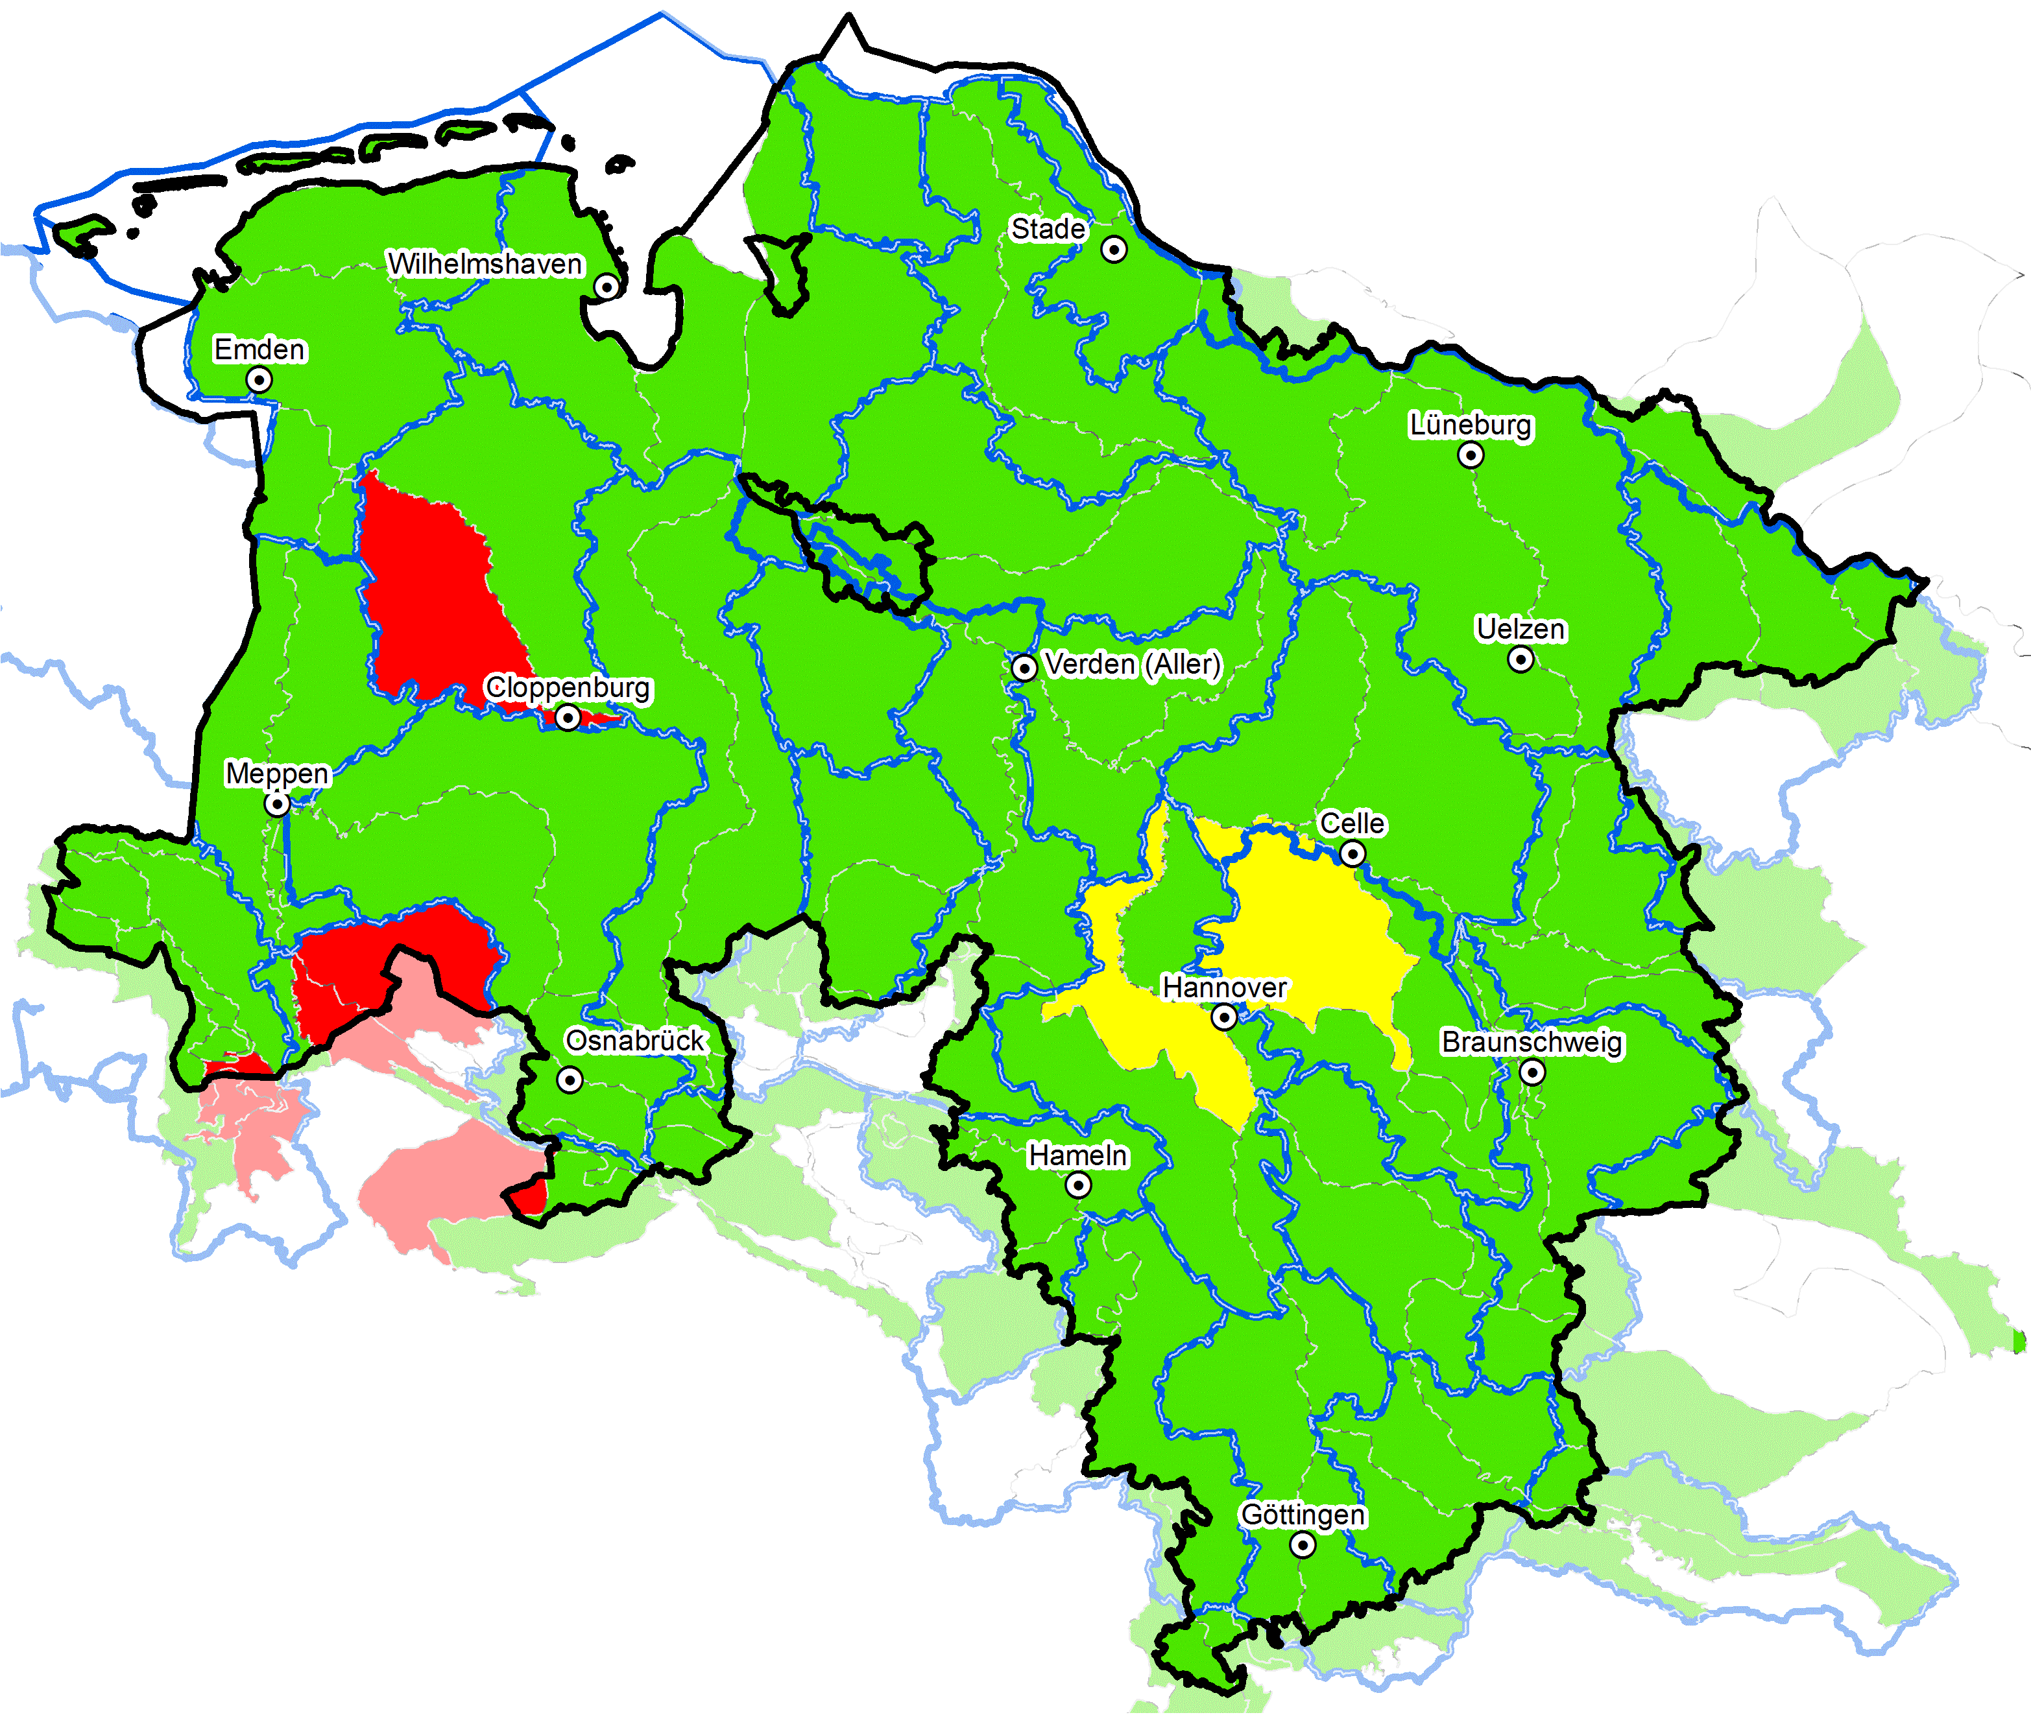
Gefährdungsabschätzung 2021 - Menge
nach Abstimmung mit Nachbarn
Bearbeitungsgebiete
Grundwasserkörper
Risikoabschätzung Menge
Nicht gefährdet
Gefährdet
Unsicher

